Slide 2
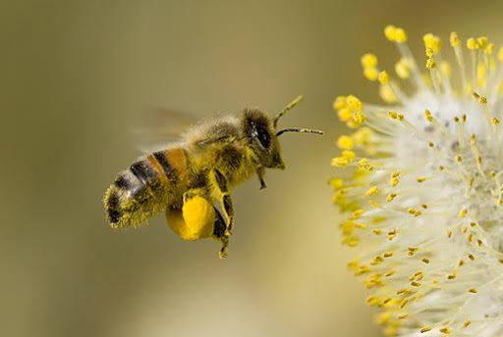
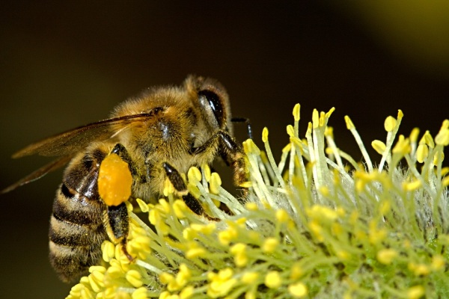
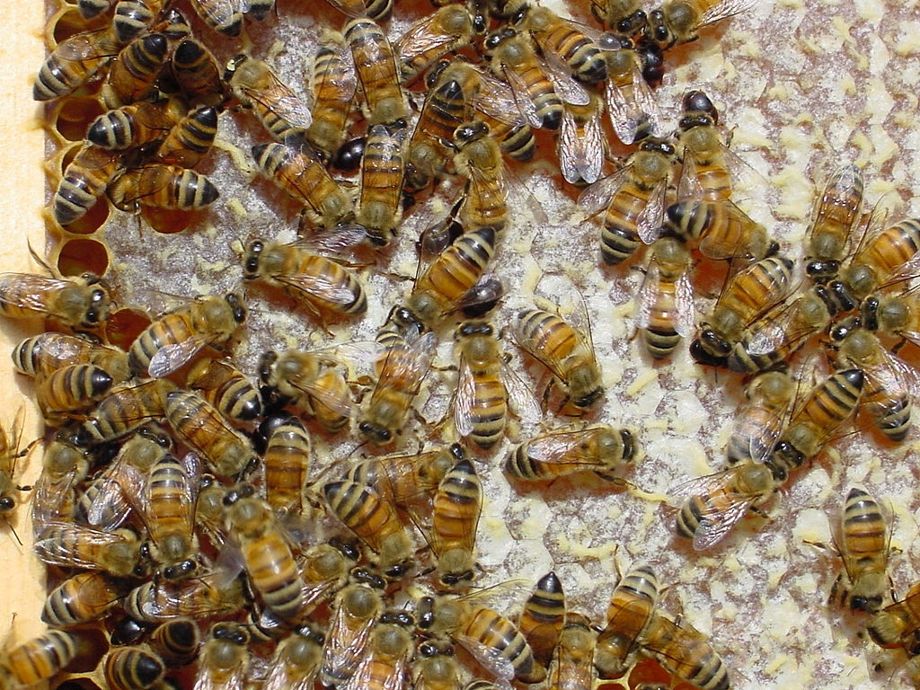
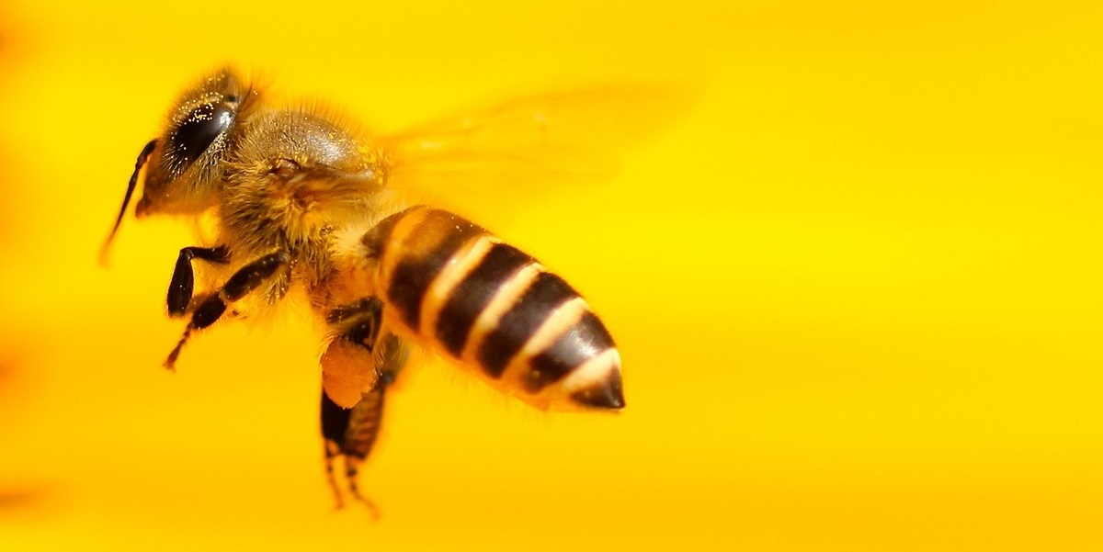
Ahoj deti, ja som včielka Medulienka. Poznáte ma?

Slide 3
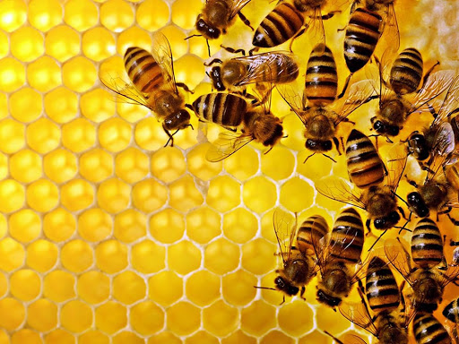
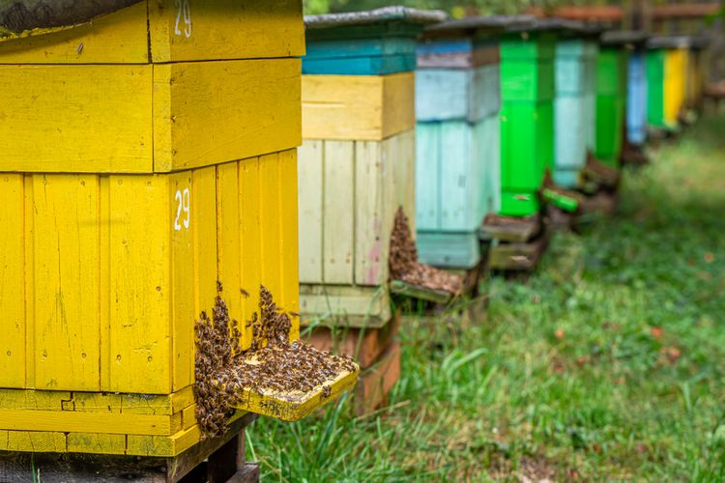
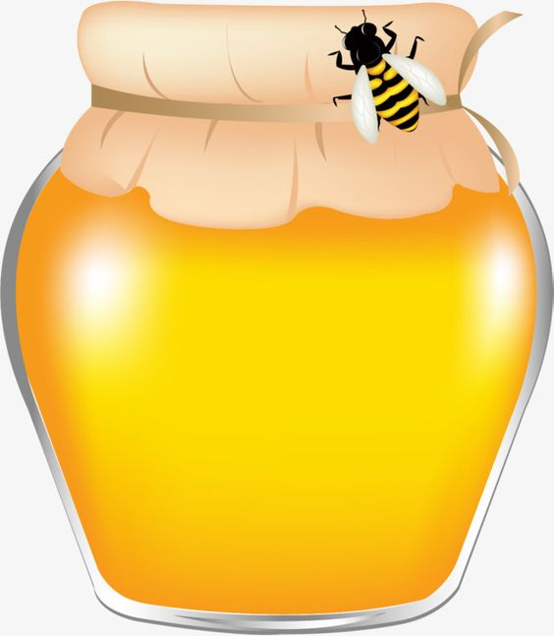
So svojimi kamarátkami včielkami lietame z kvetu na kvet a pijeme sladký nektár. Nektár premieňame na sladký med a ukladáme do komôrok v našom domčeku, ktorý sa volá ÚĽ.

Slide 4
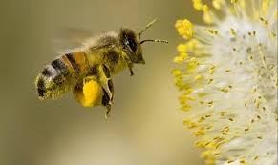
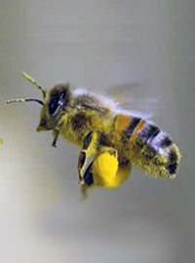
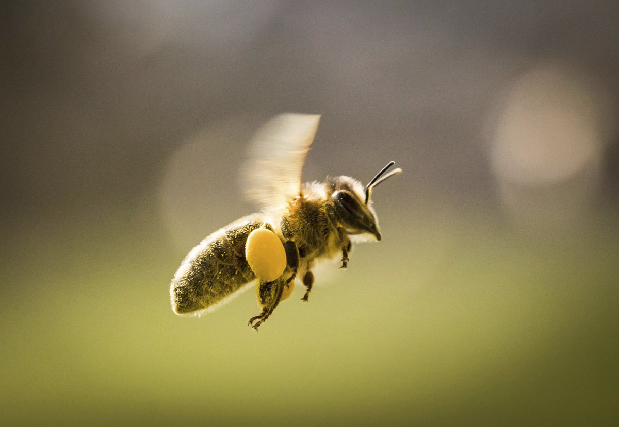
Som veľmi užitočná. Prečo?
Nielenže vyrábam med, ale opeľujem aj rastliny, kvety ovocných stromov, kvietky v zeleninových záhradkách, na lúkach, na poliach i v lesoch. Inak by sme nemali ani jahôdky, ani čerešne, ani jabĺčka či slivky alebo hrušky. Peľ sa mi vždy nalepí na nôžky a ja ho roznášam po všetkých kvietkoch. Vyzerá ako žlté loptičky.

Slide 5
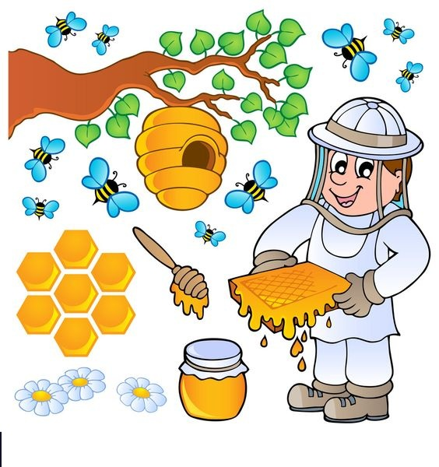
O včielky sa stará ujo včelár.
On sa včielok nebojí. Už ho neraz uštipli, ale vie sa pred nimi ochrániť. Včielky opatruje veľmi rád. Stará sa o ne. Čistí im úle, v zime ich pozakrýva, aby nezmrzli. A tiež im pripravuje zimnú potravu. Včielky potrebujú aj vodu, preto im ju nalieva do napájadiel.

Slide 6
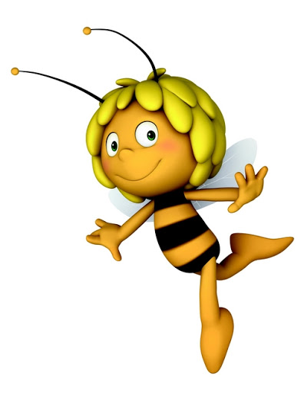
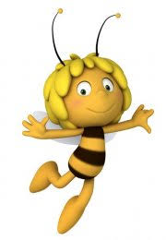
Ako sa včielky zhovárajú?
Ako? Tancom. Priletí včielka do úľa, sadne si pred dom a tancuje. Oznamuje ostatným: „Na neďalekej lúke rozkvitli púpavy, poďte zbierať nektár a peľ! Narobíme medu!“

Slide 7
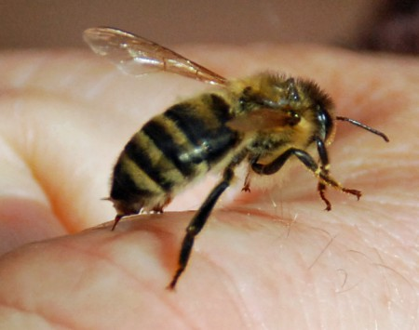
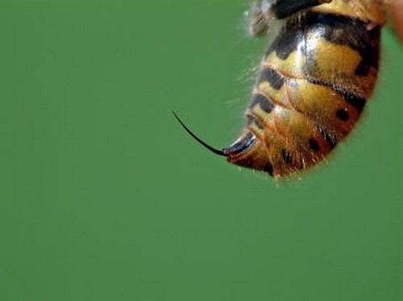
Ako sa včielky bránia?
Pozor na žihadlo! Možno ste ho už niekedy pocítili na svojom tele. Žihadlo má včielka v zadočku a vystrčí ho , len keď cíti nebezpečenstvo.

Slide 8
ĎAKUJEM ZA POZORNOSŤ

